Slide 1
Kdan云服务实践
张杰
zhangjie@kdanmobile.com

Slide 2
PDF云协作服务

Slide 3
问题
- 注释丢失
- 注释交换不方便
- 不能查看注释版本和来源
- 注释不能实时协作

Slide 4
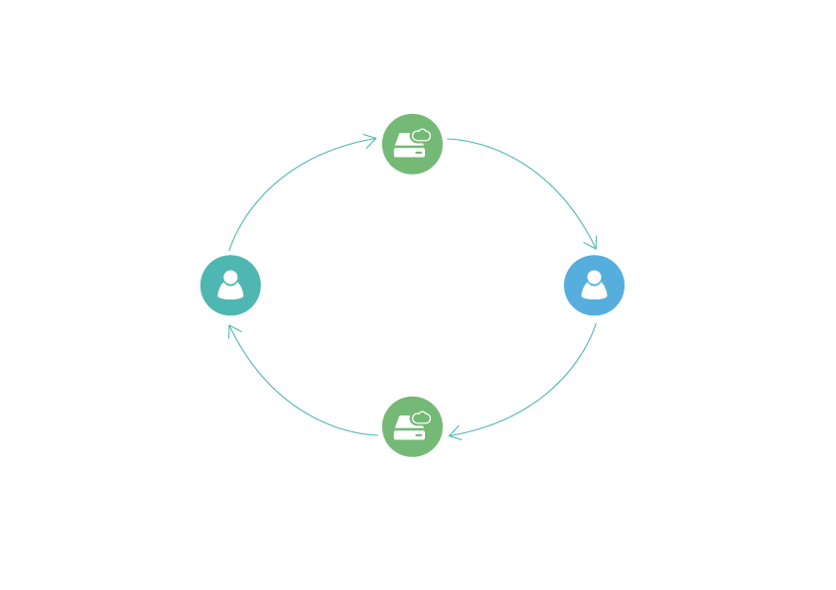

100M
云盘
注释修改
下载
上传
用户A
传统协作模式
用户B
上传
下载
注释修改
云盘

Slide 5

实时通信
云端存储
版本管理
邀请协作
分享

Slide 6
数据实时通信方案选择
- 基于HTTP短轮询
- 基于XMPP协议
- 基于WebSocket协议

Slide 7



教育情境
Stu
Stu
Stu
Teacher
Stu
Stu
Stu
学生：可实时看到老师标注的重点
老师：在同一份PDF上可方便
管理多位学生的注释笔记或作业

Slide 8

网页标注服务

Slide 9
问题
不能记录网页重点内容
网页重点内容分享不便
收藏的网址查找不便

Slide 10

网页标注
分享
云存储
内容平台

Slide 11
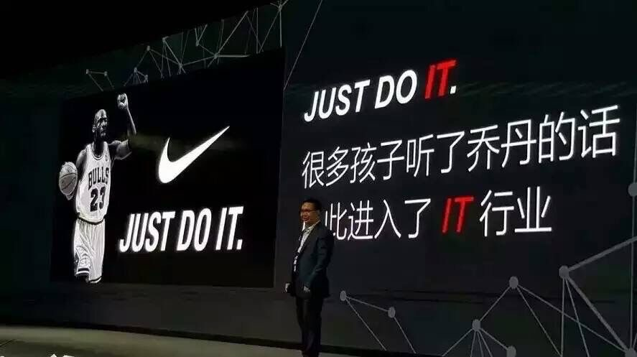

Slide 12
THANKS!

